Slide 1



A PBH e os ODS
Por onde anda o monitoramento do ODS 5?
Centro do Interesse Feminista e de Gênero - CIFG
Núcleo de Estudos e Pesquisas sobre a Mulher – NEPEM
Profa. Dra. MARLISE MATOS
UNIVERSIDADE FEDERAL DE MINAS GERAIS

Slide 2


Transformando Nosso Mundo:
A Agenda 2030 para o Desenvolvimento Sustentável

Slide 3



Objetivos de Desenvolvimento do Milênio ODM e Objetivos de Desenvolvimento Sustentável ODS
Dos Objetivos de Desenvolvimento do Milênio
ODM
Aos Objetivos de Desenvolvimento Sustentável
ODS

Slide 4

Objetivos de Desenvolvimento do Milênio ODM
ligado ao
Programa das Nações Unidas Para o Desenvolvimento - PNUD
DESDE
2000

Slide 5
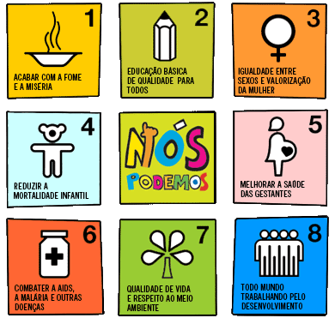
Declaração do Milênio
“Os homens e as mulheres
têm o direito de viver a sua vida
e de criar os seus filhos com dignidade,
sem fome e sem medo da violência,
da opressão e da injustiça,
por meio de governos participativos, baseados na vontade popular”.

Slide 6

Cúpula do Milênio: Desafio Mundial
“Eliminar a fome e a extrema pobreza no planeta até 2015”.
  Principal desafio assumido no ano de 2000, durante a Cúpula do Milênio, em Nova Iorque, por líderes de 193 países, inclusive o Brasil.
  www.pnud.org.br/Docs/declaracao_do_milenio.pdf
8 Objetivos, 18 Metas, 48 Indicadores

Slide 7
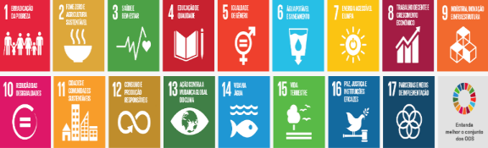

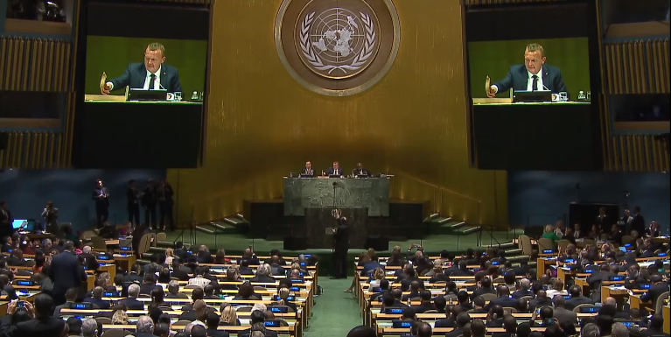

Objetivos de Desenvolvimento Sustentável ODS
Cúpula das Nações Unidas sobre o Desenvolvimento Sustentável
Setembro/2015
Lança a AGENDA 2030
  um plano de ação para as pessoas, para o planeta e para a prosperidade
  Período de atuação: 2016 - 2030
Incorporou os ODM e tem como missão:
”Não deixar ninguém para trás”.

Slide 8
Linha do tempo
1962
  “Silent Spring” (Livro Primavera Silenciosa)
  Rachel Carson
1948
- Pós Guerra
- Declaração Universal de Direitos Humanos
1980
- Relatório Global 2000
80 e 90, Décadas das Grandes Conferências da ONU, o Desenvolvimento e a Governança Global
1985
  Existência de buraco na camada de ozônio
1952
12 mil pessoas morreram em Londres por efeito de poluição do ar
1972
Conferência de Estocolmo - Conferência das Nações Unidas sobre Meio Ambiente Humano
Notes:
1948-
1952- Grande Nevoeiro (Big Smoke), período de severa poluição, encobriu a cidade de Londres, uma frente fria fez com que as pessoas queimassem mais carvão que o usual no inverno. A poluição do ar foi agravada por uma inversão térmica, causada pela densa massa fria. O acumulo de poluentes foi crescente, de fumaça e particulas de carvão queimado, e o carvão no pós guerra era de baixa qualidade, rico em enxofre o que agravou o problema. matou mais de 10 mil pessoas por bronco peneumonia
1962 -
1972 – Conf. de Estocolmo – primeiro evento organizado pela ONU para discutir de maneira global o meio ambiente. Abordou políticas de desenvolvimento humano e buscou a visão comum de preservação aos recursos naturais / |Discutir mudanças climáticas e qualidade da água; debater soluções pr enfrentar o aumento dos desastres naturais, chuvas ácidas, poluição dos mares, redução dos territorios selvagens; suporte pr o crescimento economico sem a pressão obre o ma; limitar a utilização de pesticidas na agricultura; reduzir a quantidade de metais pesados na natureza;...
80 e 90 – Décadas das Grandes Conferências da ONU, o Desenvolvimento e a Governança Global
1980 –
1985 -

Slide 9
Linha do tempo
1992
ECO 92 /
Agenda 21
1997
Protocolo de Kyoto
2000
1996
COP 1
Inicio dos ODM
2012
RIO +20
2015
Lançamento Agenda 2030 e os ODS
ODS; 2016-2030
80 e 90, Décadas das Grandes Conferências da ONU, o Desenvolvimento e a Governança Global

Slide 10
LINHA DO TEMPO
2000
Cúpula do Milênio
2004
Movimento Nacional / Campanha Publicitária / 1ª Edição do Prêmio ODM
2006
Nós Podemos Estaduais
2009
Lançamento do Portal ODM
2010
Cúpula Mundial da ONU : ODM + 10 / Municipalização
2011
Forte presença nas regiões e todos Estados / Municipalização
2012
RIO+20 Conferencia da ONU para o Desenvolvimento
2013
Criação do Centro Mundial para o Desenvolvimento Sustentável (Centro Rio+) da ONU
2015
Encerramento dos ODM (2000-2015) / Agenda Pós 2015 agora chamada de Agenda 2030 - ODS
2014
Dez-2014, ONU lança Relatório Síntese, agenda de desenvolvimento sustentável pós-2015.

Slide 11
NOVA AGENDA MUNDIAL DE DESENVOLVIMENTO
AGENDA 2030 - INTEGRAÇÃO PARA SUSTENTABILIDADE - 2016 a 2030
Novo desafio começou → ações Locais para o resultado Global
Agenda para cada pessoa se engajar e ajudar a cumprir
SUSTENTABILIDADE
Só é possível
com
integração
ONU
e suas Agencias
Acordos Internacionais
GOV’S
Federal Estaduais e Municipais
+
SOCIEDADE CIVIL
Todos os setores
+

Slide 12
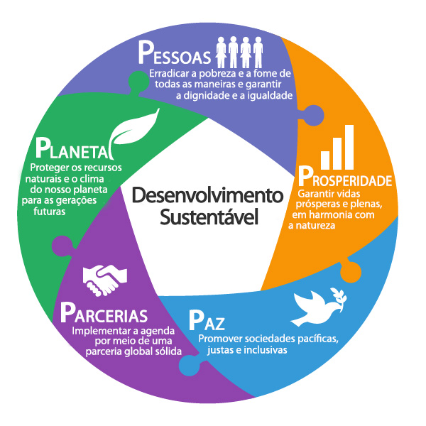
AGENDA 2030 e os 5 P’s
PLANO DE AÇÃO
Áreas de importância crucial:
  as Pessoas
  o Planeta
  a Prosperidade
  a Paz
  as Parcerias
Tod@s nós somos responsáveis pelo alcance e/ou superação das metas

Slide 13


Transformando Nosso Mundo:
A Agenda 2030 para o Desenvolvimento Sustentável
Em setembro/2015, na sede da ONU em Nova York – EUA
na Cúpula das Nações Unidas sobre o Desenvolvimento Sustentável
foi assinada por todos os 193 países-membros a nova Agenda, chamada
Agenda 2030
Contendo 17 Objetivos de Desenvolvimento Sustentáveis (ODS)
com 169 metas
para alcançar a prosperidade e o bem-estar de todos até 2030.
Agenda de cada um de nós

Slide 14
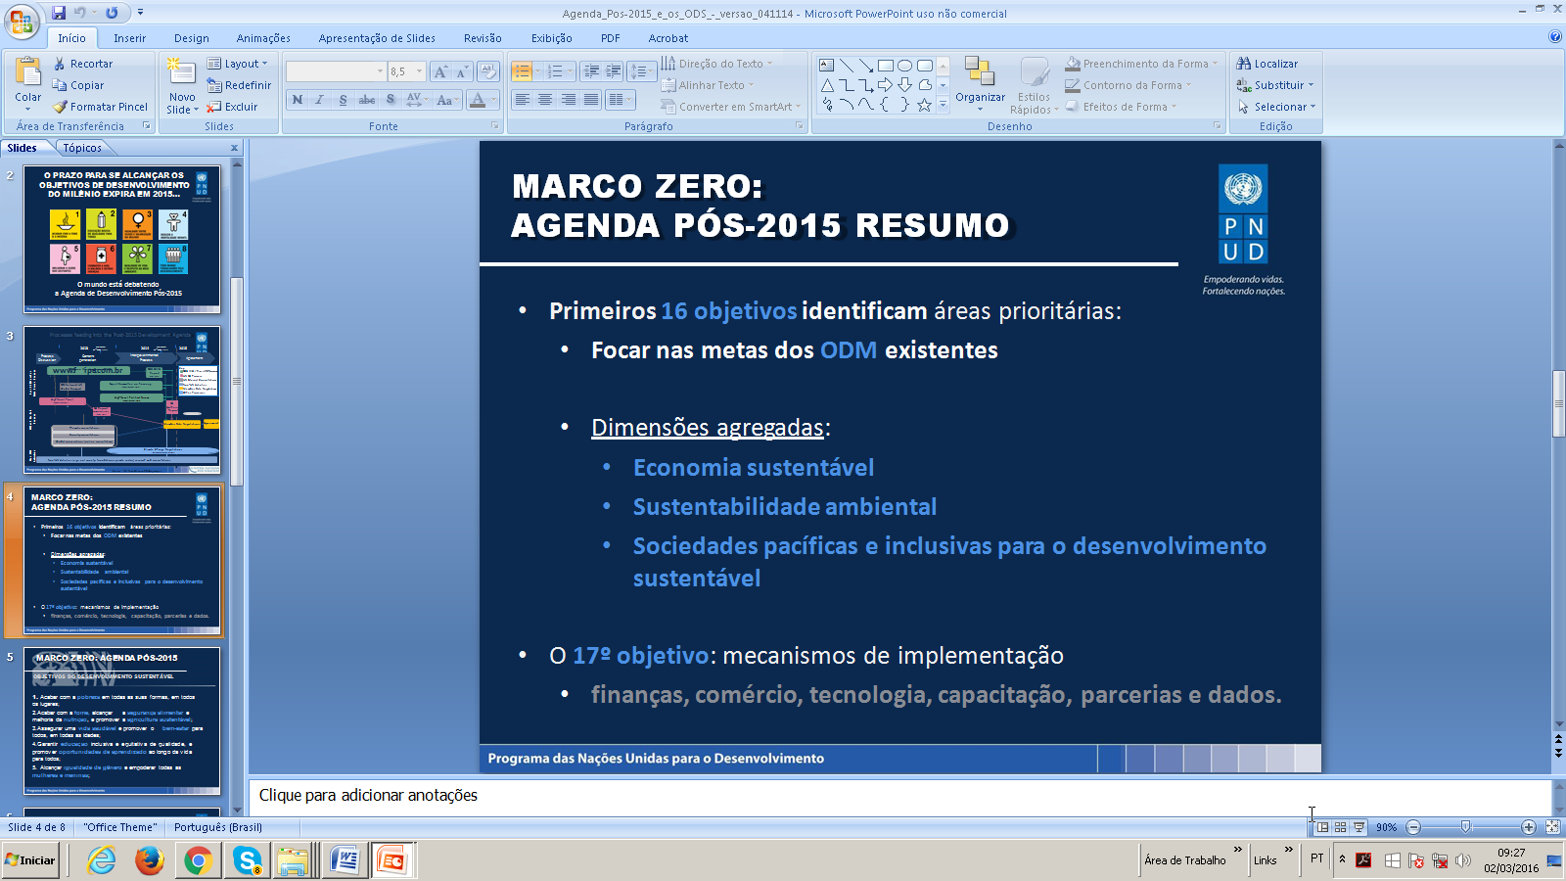
AGENDA 2030
Fonte: https://nacoesunidas.org/pos2015/

Slide 15

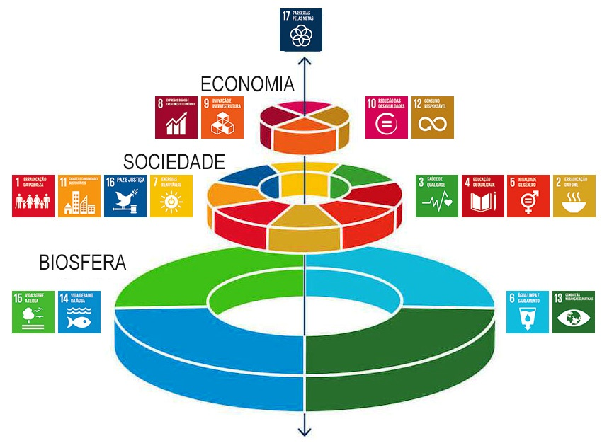

SÃO PAULO
Resumo: Entendendo a Agenda 2030

Slide 16
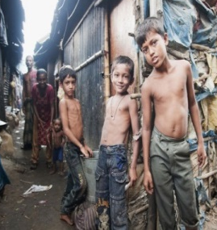







17 ODS
ODS 1: Erradicação da pobreza
Acabar com a pobreza extrema em todas as suas formas, em todos os lugares.
ODS 2: Fome Zero e Agricultura Sustentável
Acabar com a fome, alcançar a segurança alimentar e melhoria
da nutrição e promover a agricultura sustentável.
ODS 3: Saúde e bem estar
Assegurar uma vida saudável e promover o bem-estar para todos, em todas as idades.
ODS 4: Educação de qualidade
Assegurar a educação inclusiva, equitativa e de qualidade, e promover oportunidades de aprendizagem ao longo da vida para todos.
www.agenda2030.com.br/aagenda2030.php

Slide 17

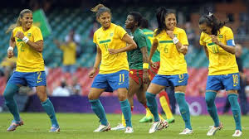
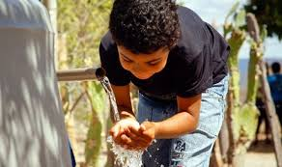


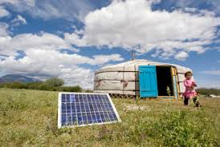
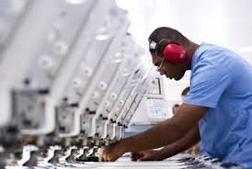

17 ODS
ODS 5: Igualdade de gênero
Acabar com todas as formas de discriminação contra todas as mulheres e meninas, em toda parte Alcançar a igualdade de gênero e empoderar todas as mulheres e meninas.
ODS 6: Água potável e saneamento
Assegurar a disponibilidade e gestão sustentável da água e saneamento para todos.
ODS 7: Energias Acessível e Limpa
Assegurar o acesso confiável, sustentável, moderno e a preço acessível à energia para todos.
ODS 8: Trabalho Decente e Crescimento Econômico
Promover o crescimento econômico sustentado, inclusivo e sustentável, emprego pleno e produtivo e trabalho decente para todos.

Slide 18
Por que atuar com os ODS?
Agenda de Desenvolvimento com a força de um pacto mundial, envolvendo mais de 190 países. | Integração de ações de desenvolvimento entre o Setor Público, Setor Produtivo e a Sociedade Civil.
Facilidade de comunicação com a população: a mensagem dos ODS é compreensível e mobilizadora. | Metas e Indicadores: fácil de acompanhar, mostrar os avanços e perceber as melhorias.

Slide 19
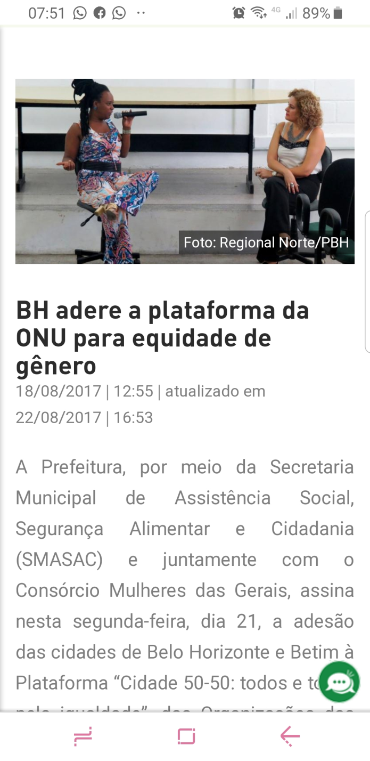
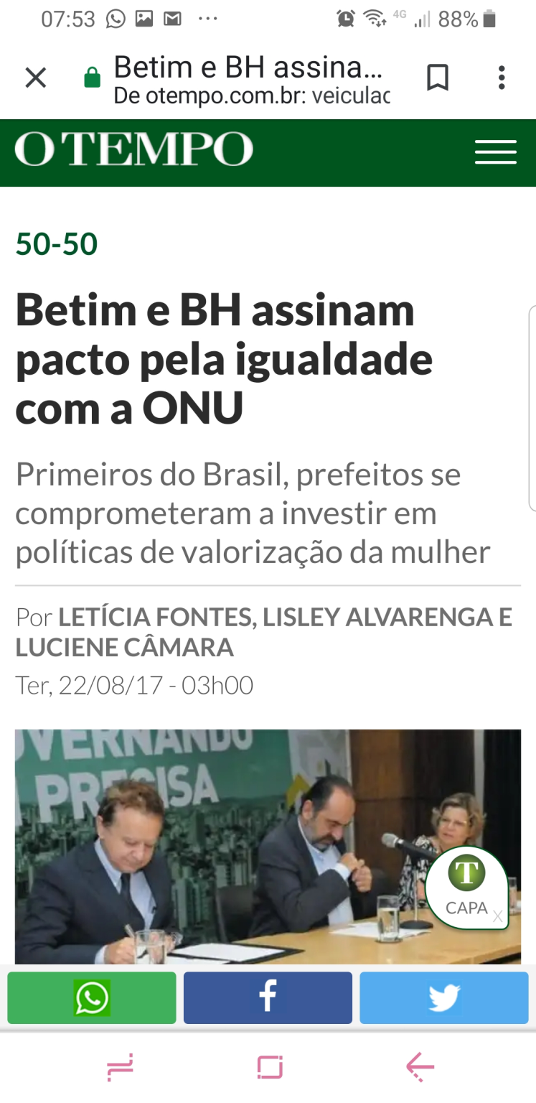

Slide 20
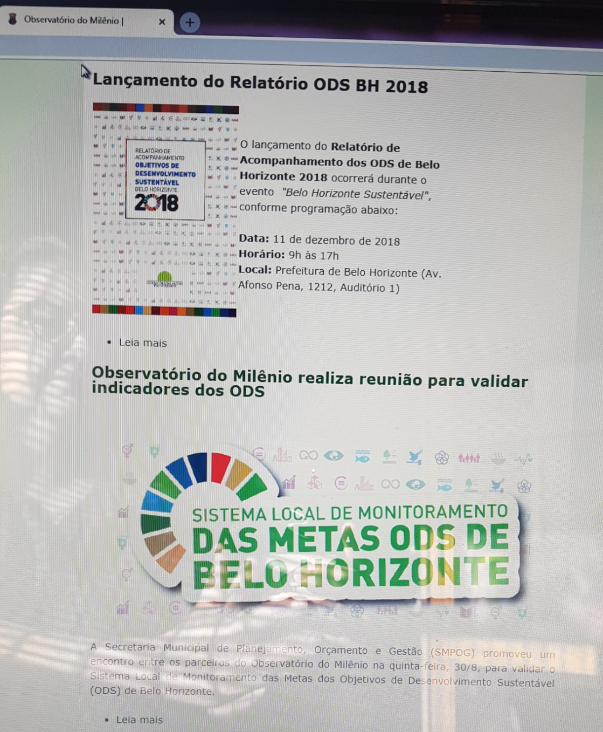
https://observatoriodomilenio.pbh.gov.br/

Slide 21
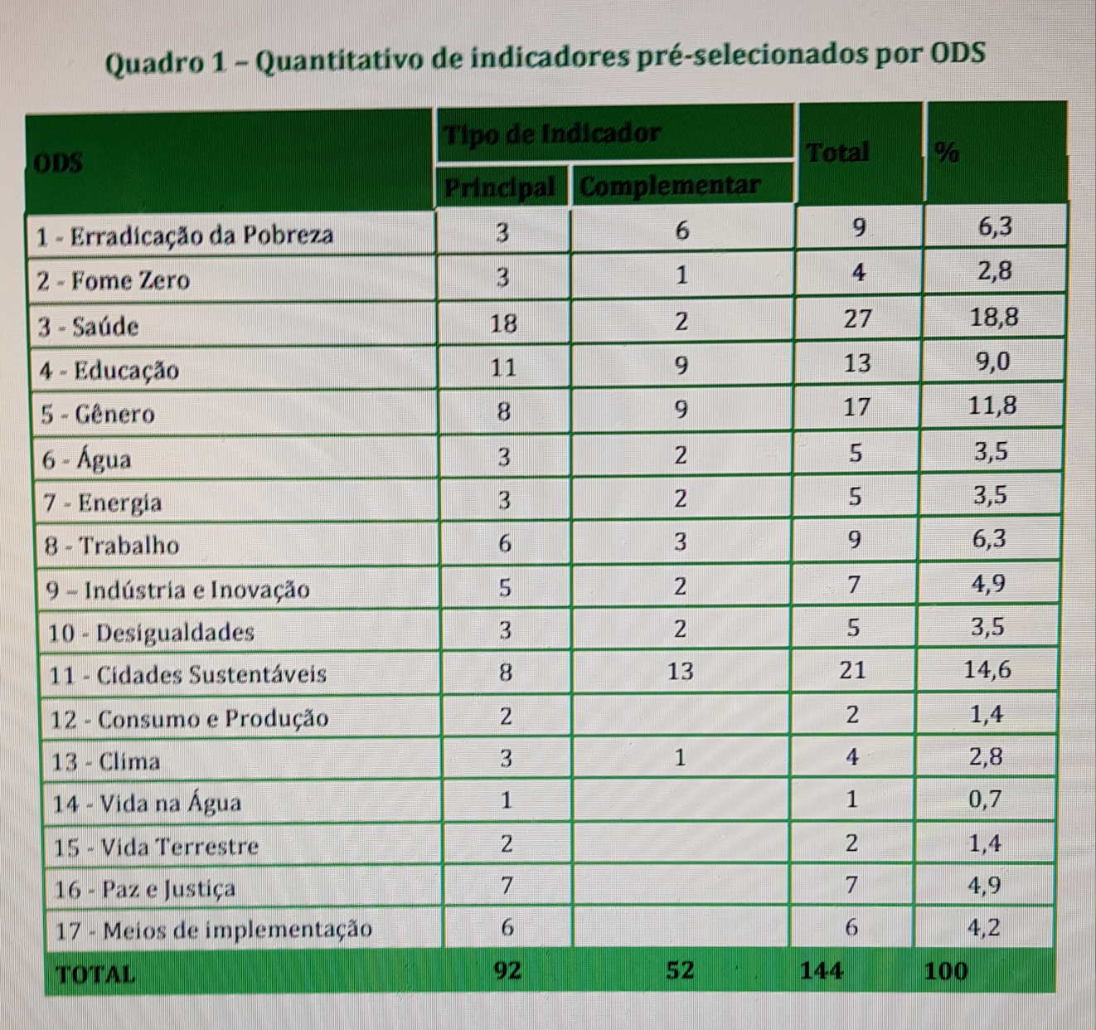

Slide 22
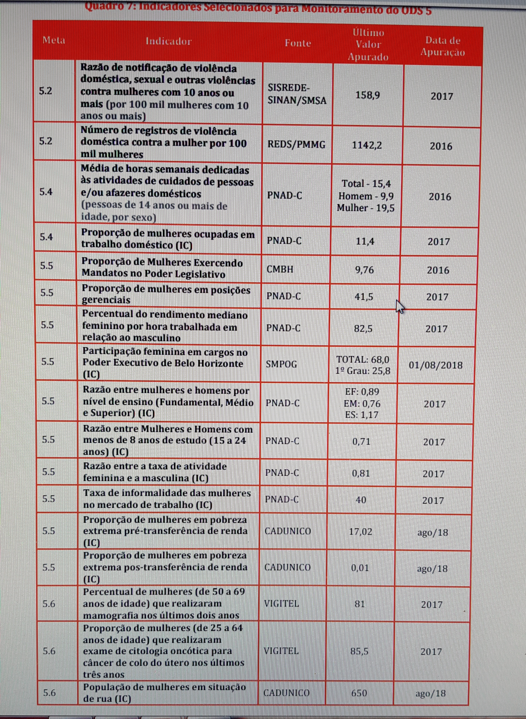

Slide 23
E dai ???
E depois da publicação desse Relatório com indicadores de monitoramento
O que tem sido feito pela PBH em relação ao ODS 5 ???
QUAIS TÊM SIDO AS AÇÕES da PBH para alcançar essas metas?
COMO A CONDIM E O CMDM TÊM ATUADO ?
COMO A COMISSÃO DE MULHERES DA CÂMARA pode (e deve) colaborar?
E a sociedade civil????

Slide 24


DESCOBRIR, DESENVOLVER
PRATICAR E VALORIZAR AS HABILIDADES DE CADA UM
Principio universal, necessidade e direito
Faz parte da energia da vida
É preciso estar
atento, SEMPRE!

Slide 25

Entendendo os ods
EntendeR
https://nacoesunidas.org/pos2015/agenda2030/
www.pnud.org.br/
www.undp.org/content/brazil/pt/home/post-2015/
www.youtube.com/playlist?list=PLUZOt6bFc2fghKopTJcswi3GSYntbRsY3
www.itamaraty.gov.br/images/ed_desenvsust/ODS-port.pdf
https://sustainabledevelopment.un.org/topics/sustainabledevelopmentgoals
http://nacoesunidas.org/pos2015/
www.undp.org/content/brazil/pt/home/
www.portalodm.org.br
www.unitar.org/
www.odsnospodemos.org/
www.agenda2030.com.br
www.utfpr.edu.br/curitiba/estrutura-universitaria/assessorias/ascom/arquivos-da-ascom-1/objetivos-de-desenvolvimento-sustentavel

Slide 26

OBRIGADA !
matos.marlise@gmail.com
Marlise Matos
UNIVERSIDADE FEDERAL DE MINAS GERAIS

